Slide 3
শ্রুতি ও সত্য
করোনা ভাইরাস

Slide 17
কৃতজ্ঞতা

Slide 18
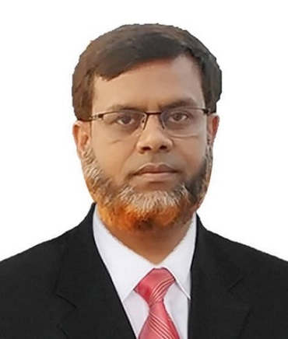
সমন্বয়ে
মোহাম্মদ আমিনুল করিম
প্রভাষক পদার্থবিদ্যা
ICT4E জেলা অ্যাম্বাসেডর, সিরাজগঞ্জ।

Slide 19
চাই কোভিড-19 মুক্ত
নিরাপদ বাংলাদেশ
সাথে থাকার জন্য ধন্যবাদ

